Slide 1
AUTONÓMNE RIADENIE ROBOTICKÉHO VOZIDLA V INTERIÉRI
Vypracoval: Rastislav Tvarožek

Slide 2
OBSAH
1. Motivácia 2. Návrh riešenia 3. Hardware 4. Software 5. Plán na budúci semester
.
Notes:
Abstrahovanie kvoli času

Slide 3
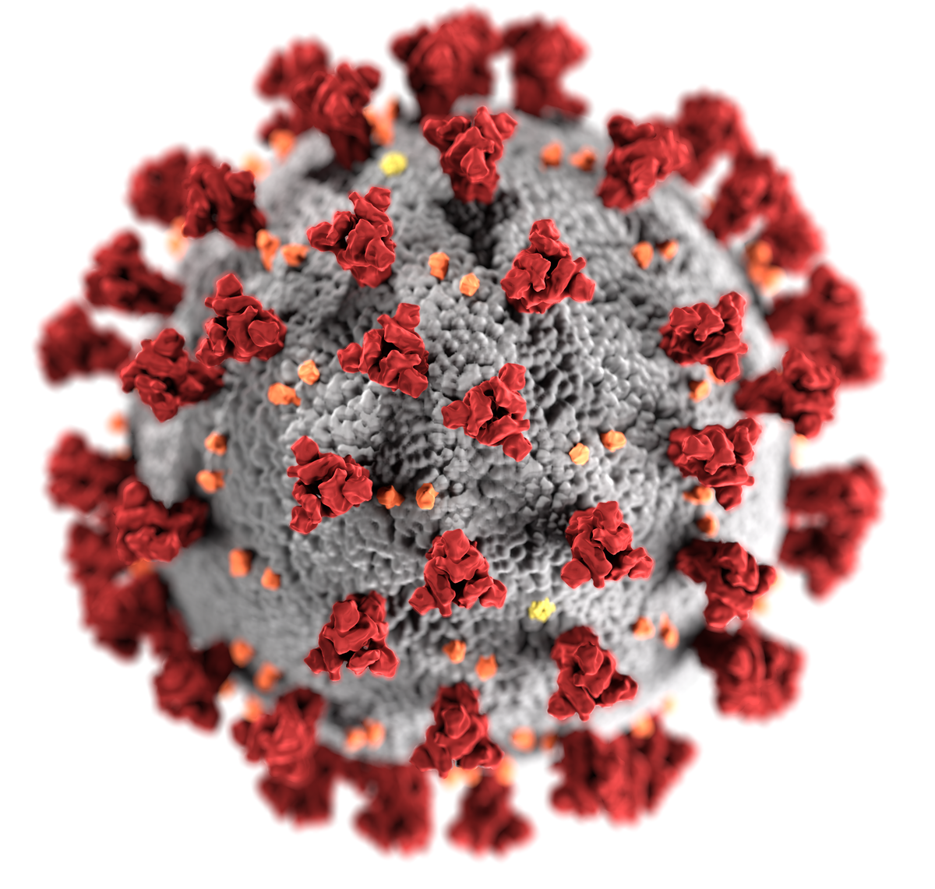
MOTIVÁCIA
Notes:
Výzva, novinka, dielna súčiastky, všetko je jednoduché , Medicína jeden chladiak jeden robo za sebou ambulancie ciary

Slide 4


NÁVRH RIEŠENIA
Notes:
Niekolko wifi sietii

Slide 5
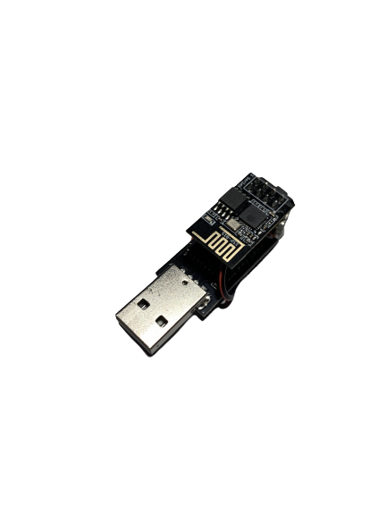
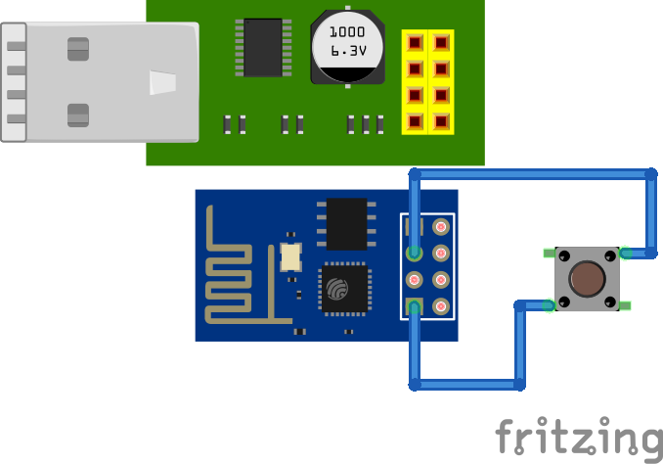

HARDWARE
1. MODUL NA ZBER DÁT
2. VOZIDLO
ESP8266 USB SERIAL PROGRAMMER
WIFI modul ESP-01 s ESP8266
Notes:
Zbiera údaje ako až na dalšom slajde

Slide 6


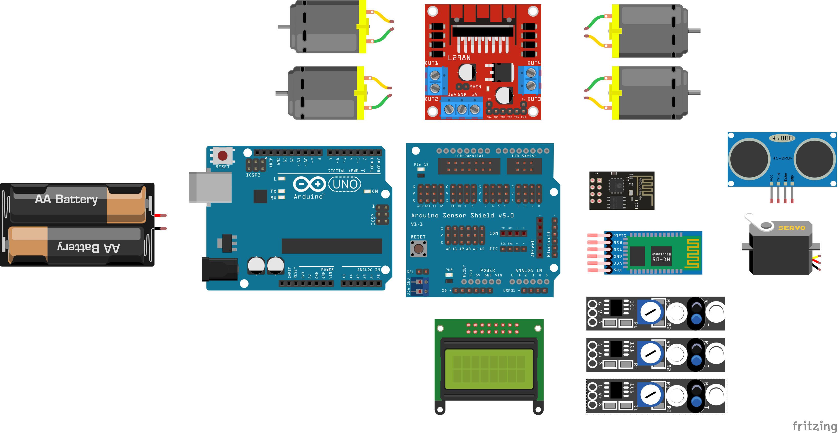
VOZIDLO
Notes:
Popísať jednotilive prvky prečo nie siu zapojene

Slide 7

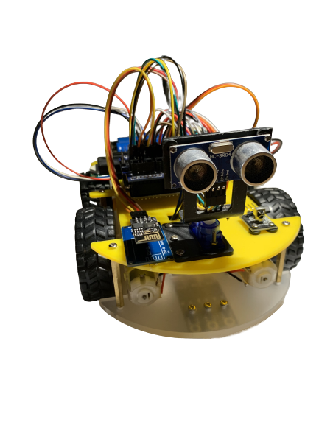
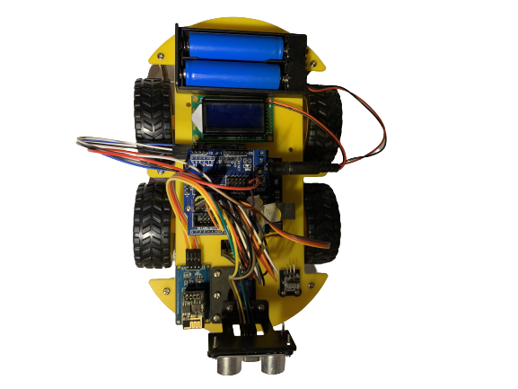
Notes:
Popisat fotografiu a logo

Slide 8












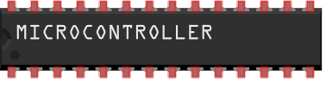




SOFTWARE
micromlgen
Notes:
Software popísať jednotlive subory

Slide 9
PLÁN NA BUDÚCI SEMESTER
Napísať bakalársku prácu
Pripojiť display
Predný senzor program
Upraviť kód(„multithreading (Protothreading)“,automatické spúšťanie skriptov)
Optimalizácia modelu
Optimalizácia kódu
Vizuálna úprava kabeláže
Otestovanie funkčnosti
Grafické znázornenie SVM

Slide 10
ĎAKUJEM ZA POZORNOSŤ
https://github.com/TvarozekRastislav/Little-Misko

